Slide 1


Filière : CP 1
Module : Sciences de la terre
Chap. 1: Introduction aux Sciences de la Terre
Dr. Hanae BOUISS
2025/2026

Slide 2


Chapitre I : Introduction aux Sciences de la Terre
Définitions
La Terre et ses ressources
Disciplines des Sciences de la Terre
Pétrographie des roches

Slide 3


I. Définitions
Géologie ?
Sciences de la Terre ?
Géosciences ?
=
C’est la science qui étudie la forme, la composition, la structure, la géodynamique et l’histoire de la Terre.

Slide 4
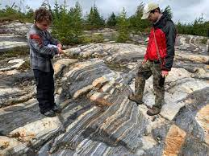
I. Définitions
La géologie est la science qui s’intéresse à l’étude de la Terre, et plus particulièrement la lithosphère (croûte).
Science qui se base sur l’observation, l’analyse, l’interprétation et le calcul pour élaborer des modèles et des théories (ex: observer les dégâts d’un séisme, calcul des vitesses de propagation des ondes sismiques, profondeur du foyer et intensité) ;
Elle permet de comprendre comment la Terre s'est formée ? de quoi elle est constituée ? qu’est ce qui se passe en son intérieur invisible ? … ;

Slide 5

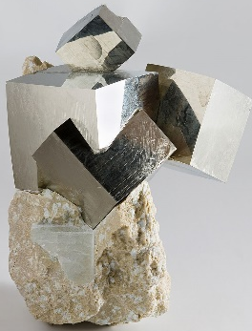
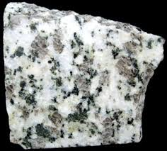
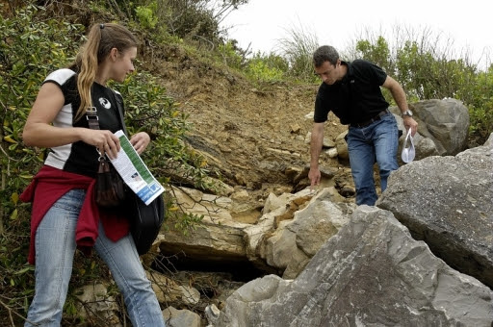
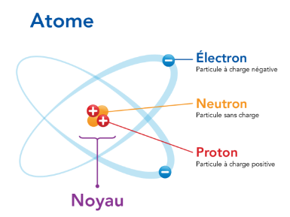
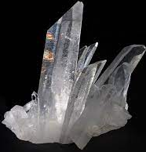
I. Définitions
Elle étudie aussi les différentes interactions entre la surface Terrestre (Géosphère) et les autres composantes : l’hydrosphère (eau), la Biosphère (organismes) et l’atmosphère (gaz);
La géologie s’intéresse à toutes les échelles spatiales : atome, minéral, roche, affleurement, région, planète ; et à toutes les échelles temporelles : depuis la formation de l’Univers à nos jours et aux siècles à venir.

Slide 6




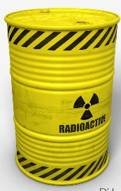
II. La Terre et ses ressources
Le développement économique des différents pays du monde (Chine, USA, Europe,….) : domaines de l’urbanisme, l’industrie métallurgique, l’informatique, les énergies renouvelables, le développement nucléaire,… nécessitent l’usage des ressources géologiques (ex: métaux rares : indium, lithium, uranium…).

Slide 7
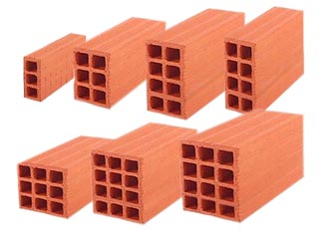
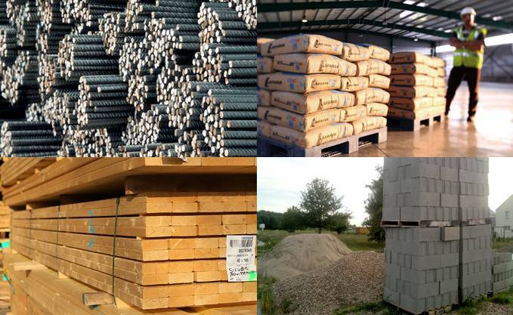
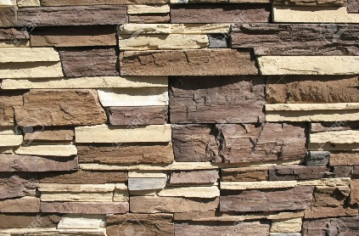
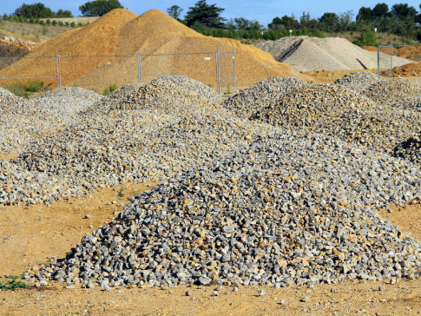
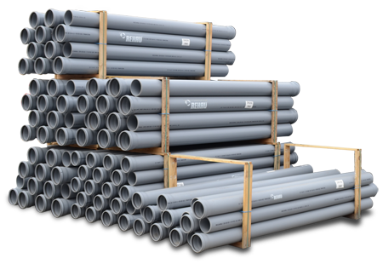
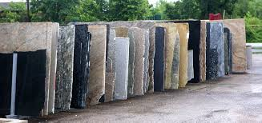
II. La Terre et ses ressources
Le domaine de Génie civil (bâtiments, routes,…) exploitent les matières premières et les matériaux de constructions (acier, ciments, briques, pierres de construction et ornementales…) grâce aux études géologiques.

Slide 8
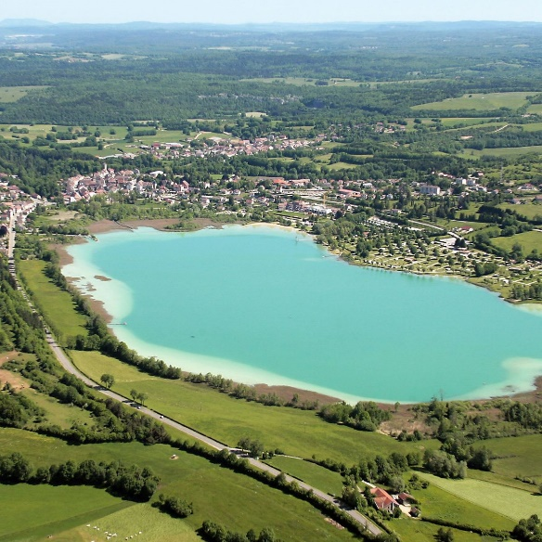
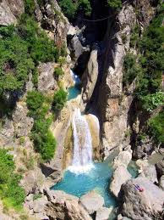
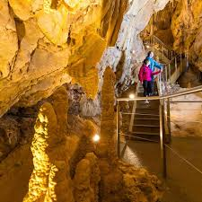
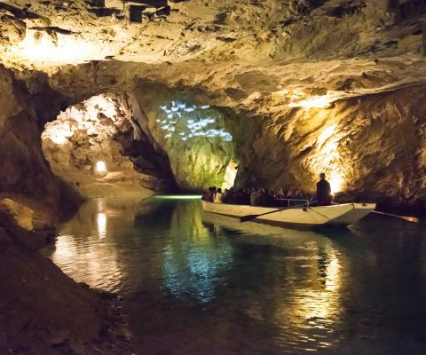
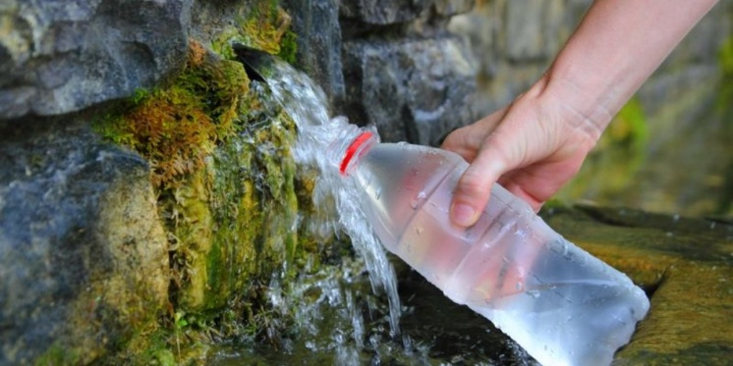
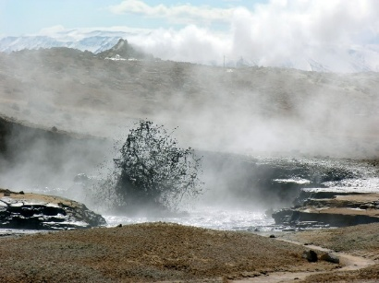

II. La Terre et ses ressources
L’eau est la ressource vitale sur Terre: Eaux de surface, souterraine, thermale…

Slide 9
III. Disciplines des Sciences de la Terre
Stratigraphie
Paléontologie
Sédimentologie
Tectonique (Géologie structurale)
Pétrologie
Géologie fondamentale
Géologie
Hydrologie
Hydrogéologie
Géophysique
Géochimie
Métallogénie
Géotechnique
Géodésie
Géologie Appliquée

Slide 10
III. Disciplines des Sciences de la Terre
Physique
Chimie
Géophysique
Géotechnique
Tectonique
Géochimie
Pétrologie
Géologie
Géodésie
Géostatistique
Paléontologie
Stratigraphie
Maths
Biologie

Slide 11
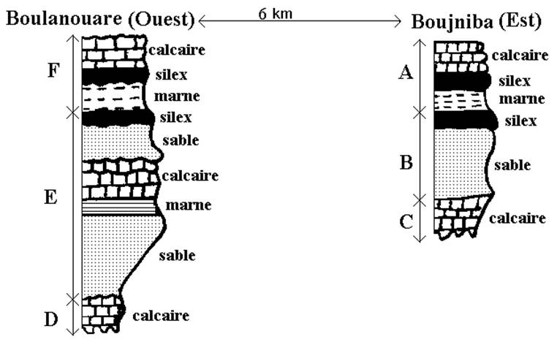
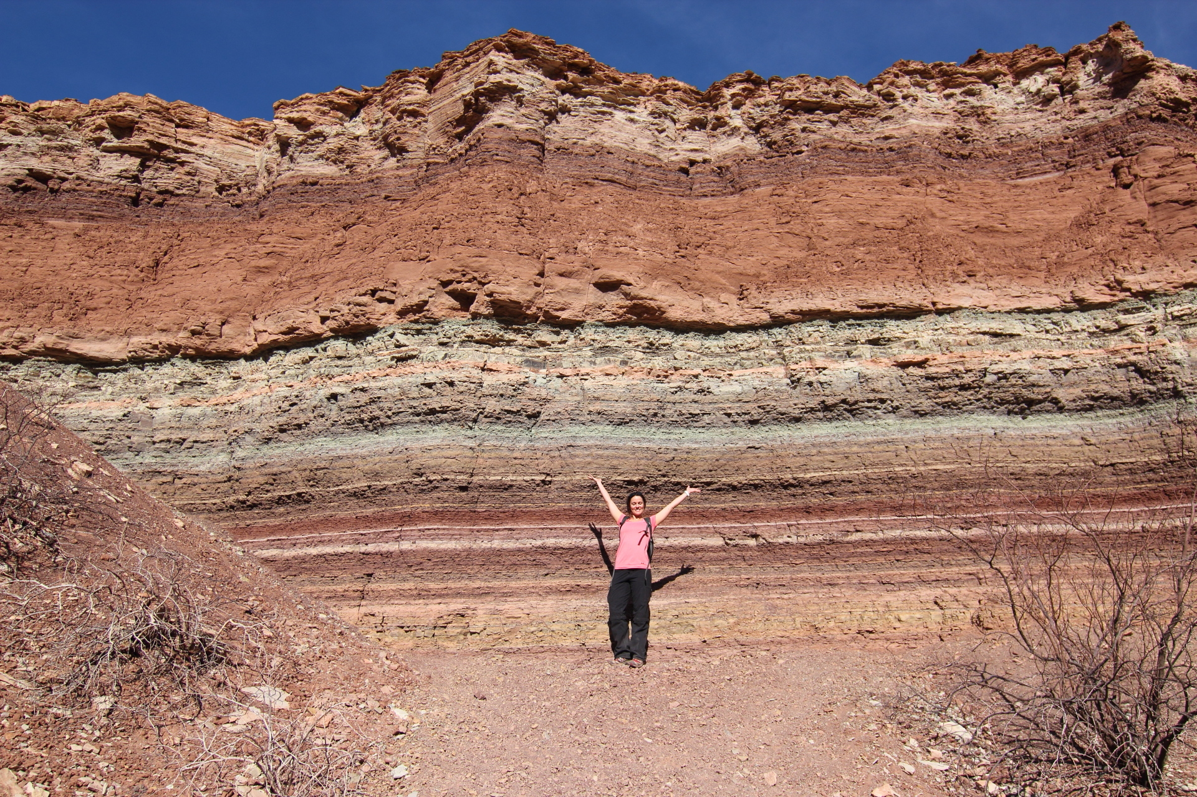
III. Disciplines des Sciences de la Terre
Stratigraphie : C’est la science qui étudie la succession des couches sédimentaires (strates) dans le temps et l’espace.
Elle étudie les conditions de leur dépôt et les événements qu’ils ont enregistrés.
+ récent
+ ancien

Slide 12
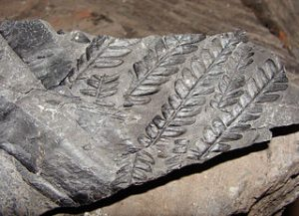
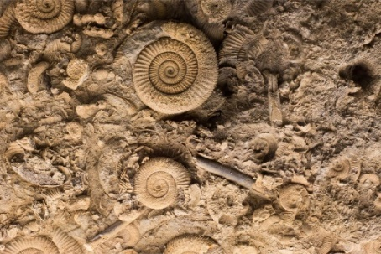
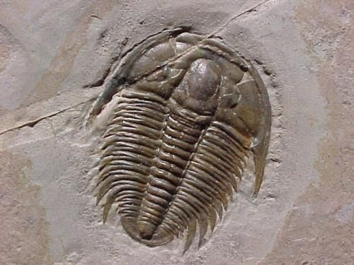
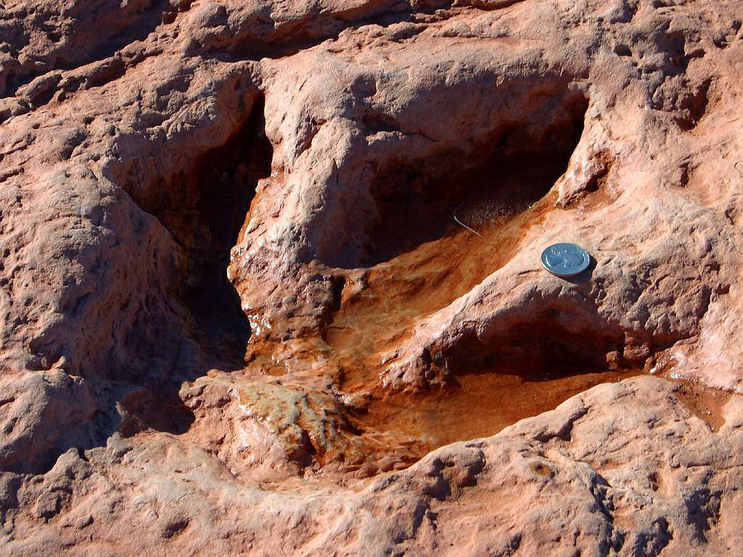
III. Disciplines des Sciences de la Terre
Paléontologie : étudie les fossiles (restes d’êtres vivants, soit des animaux, soit des végétaux) ou les traces de fossiles (ichnofossiles).
Elle est étroitement liée à la stratigraphie, en datant les couches sédimentaires par l’examen de leur contenu en fossiles.
Ammonites (Mésozoïque)
Trilobite (paléozoïque)
Feuilles fossiles (paléozoïque, carbonifère)
Trace d’un dinosaure
(Mésozoïque)

Slide 13
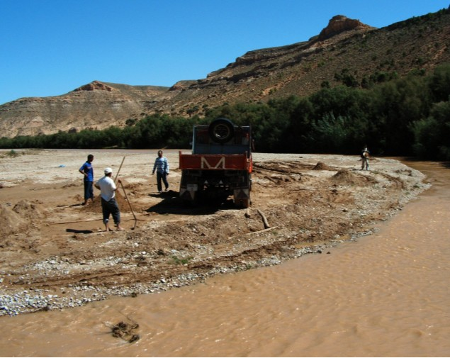
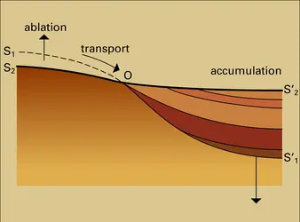
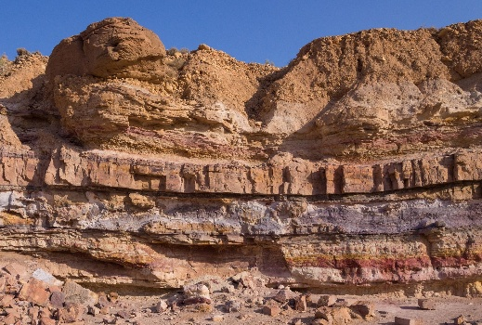

III. Disciplines des Sciences de la Terre
Sédimentologie : étudie la pétrographie des roches (couches) sédimentaires, les processus et les milieux de leur dépôt (sédimentation).
Elle s’intéresse également aux structures sédimentaires, mais aussi à la valorisation des matières premières d’origine sédimentaire (calcaire, sable, argile …).

Slide 14
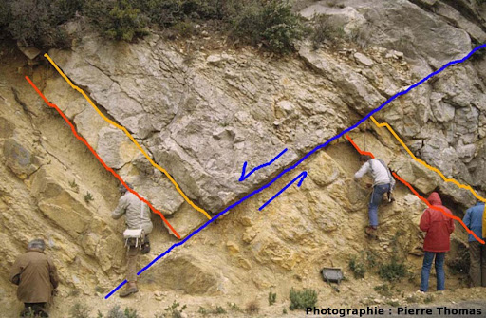
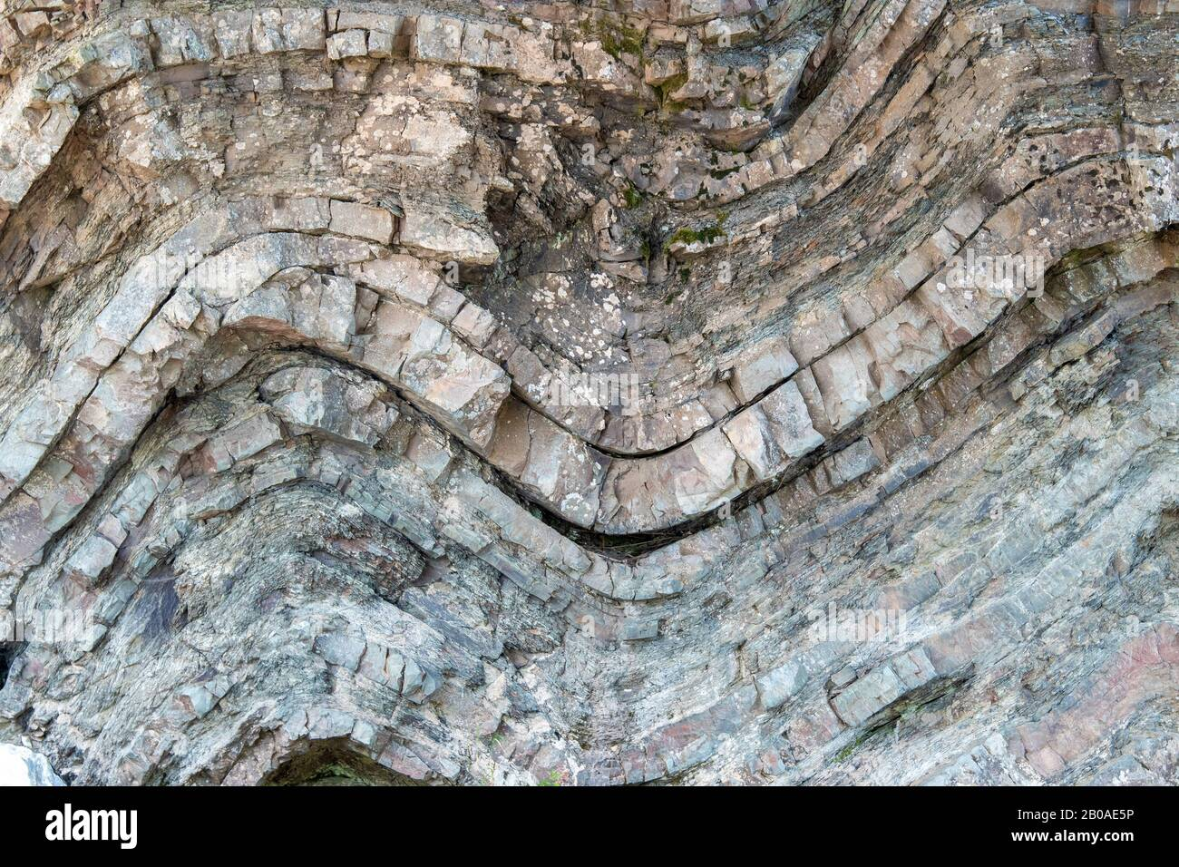
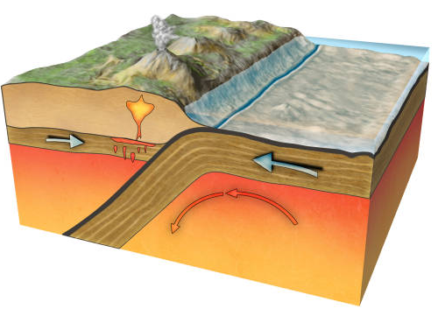
III. Disciplines des Sciences de la Terre
Tectonique : étudie les déformations (failles, plis) de la croûte Terrestre (niveau superficiel de la Terre; e), à différentes échelles : centimétrique (Microtectonique), régionale (Géologie structurale), mondiale (Tectonique globale).
Croûte continentale
Croûte océanique
Faille
Plis
Tectonique des plaques (globale)

Slide 15
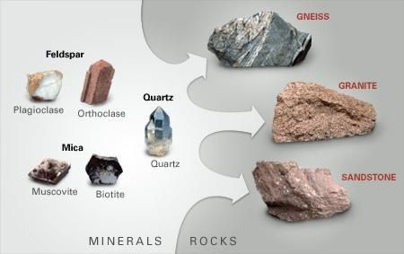
III. Disciplines des Sciences de la Terre
Pétrologie : Étudie les mécanismes de formation des roches à travers leur structure, leur constitution, leurs propriétés. Elle s’appuie sur la minéralogie (étude des minéraux) et la pétrographie (étude des propriétés des minéraux et des roches) pour étudier les roches magmatiques, métamorphiques et sédimentaires.
R. mét.
R. mag.
R. sédim.

Slide 16
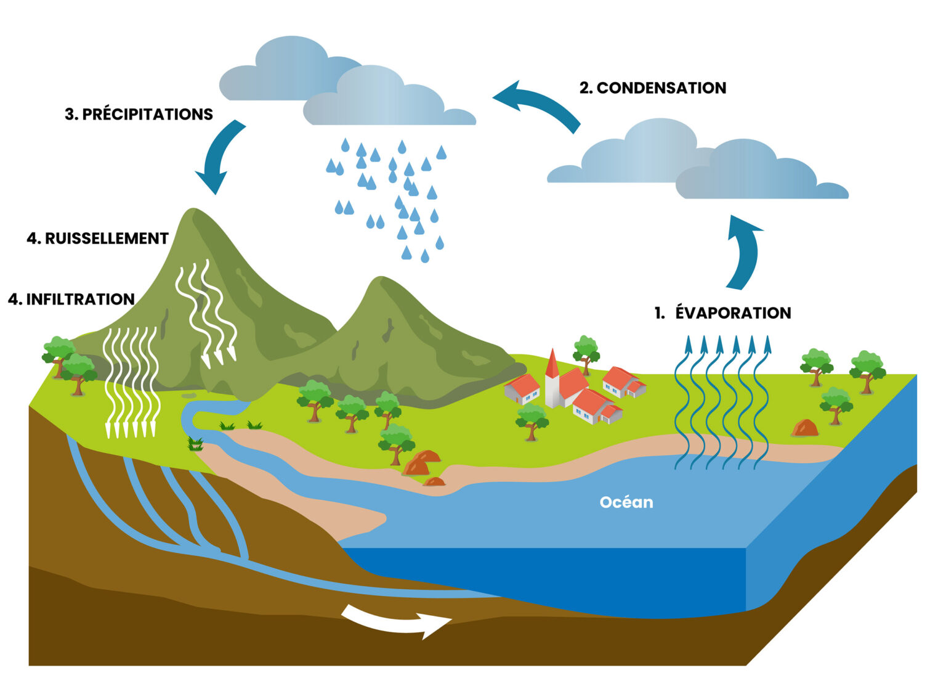
III. Disciplines des Sciences de la Terre
Hydrologie : c’est la science qui étudie le cycle de l'eau (eau de surface) et ses propriétés physiques, chimiques et biologiques et leurs interactions avec le sol et les activités humaines.
Cycle de l’eau

Slide 17
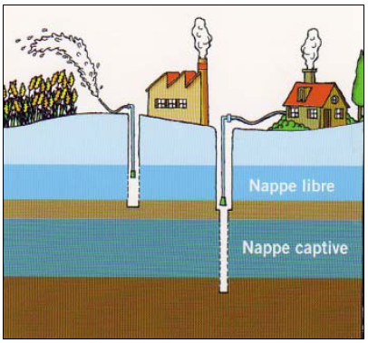
III. Disciplines des Sciences de la Terre
Hydrogéologie : c’est la science des eaux souterraines, étudiant leur circulation, leur qualité, leur quantité et leur interaction avec le sous-sol rocheux et les activités humaines.

Slide 18
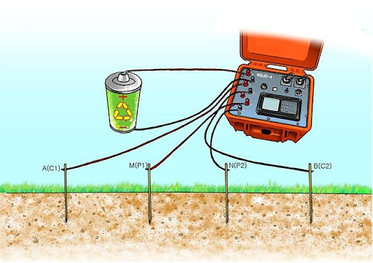
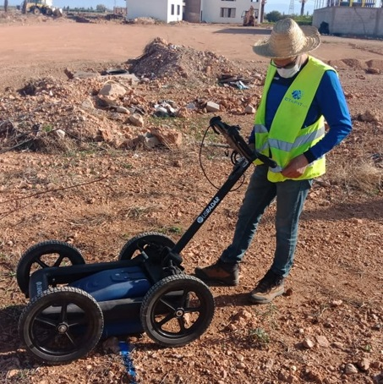
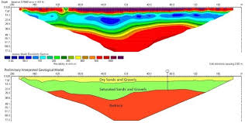

III. Disciplines des Sciences de la Terre
Géophysique : est une discipline qui étudie les propriétés physiques de la Terre, à partir de la surface, afin d'identifier sa structure profonde et ces substances utiles.
Elle utilise des méthodes indirectes basées sur les phénomènes physiques tels que la gravimétrie, le magnétisme, l'électricité, l'électromagnétisme et la sismique pour l’investigation du sous-sol de manière non destructive.

Slide 19
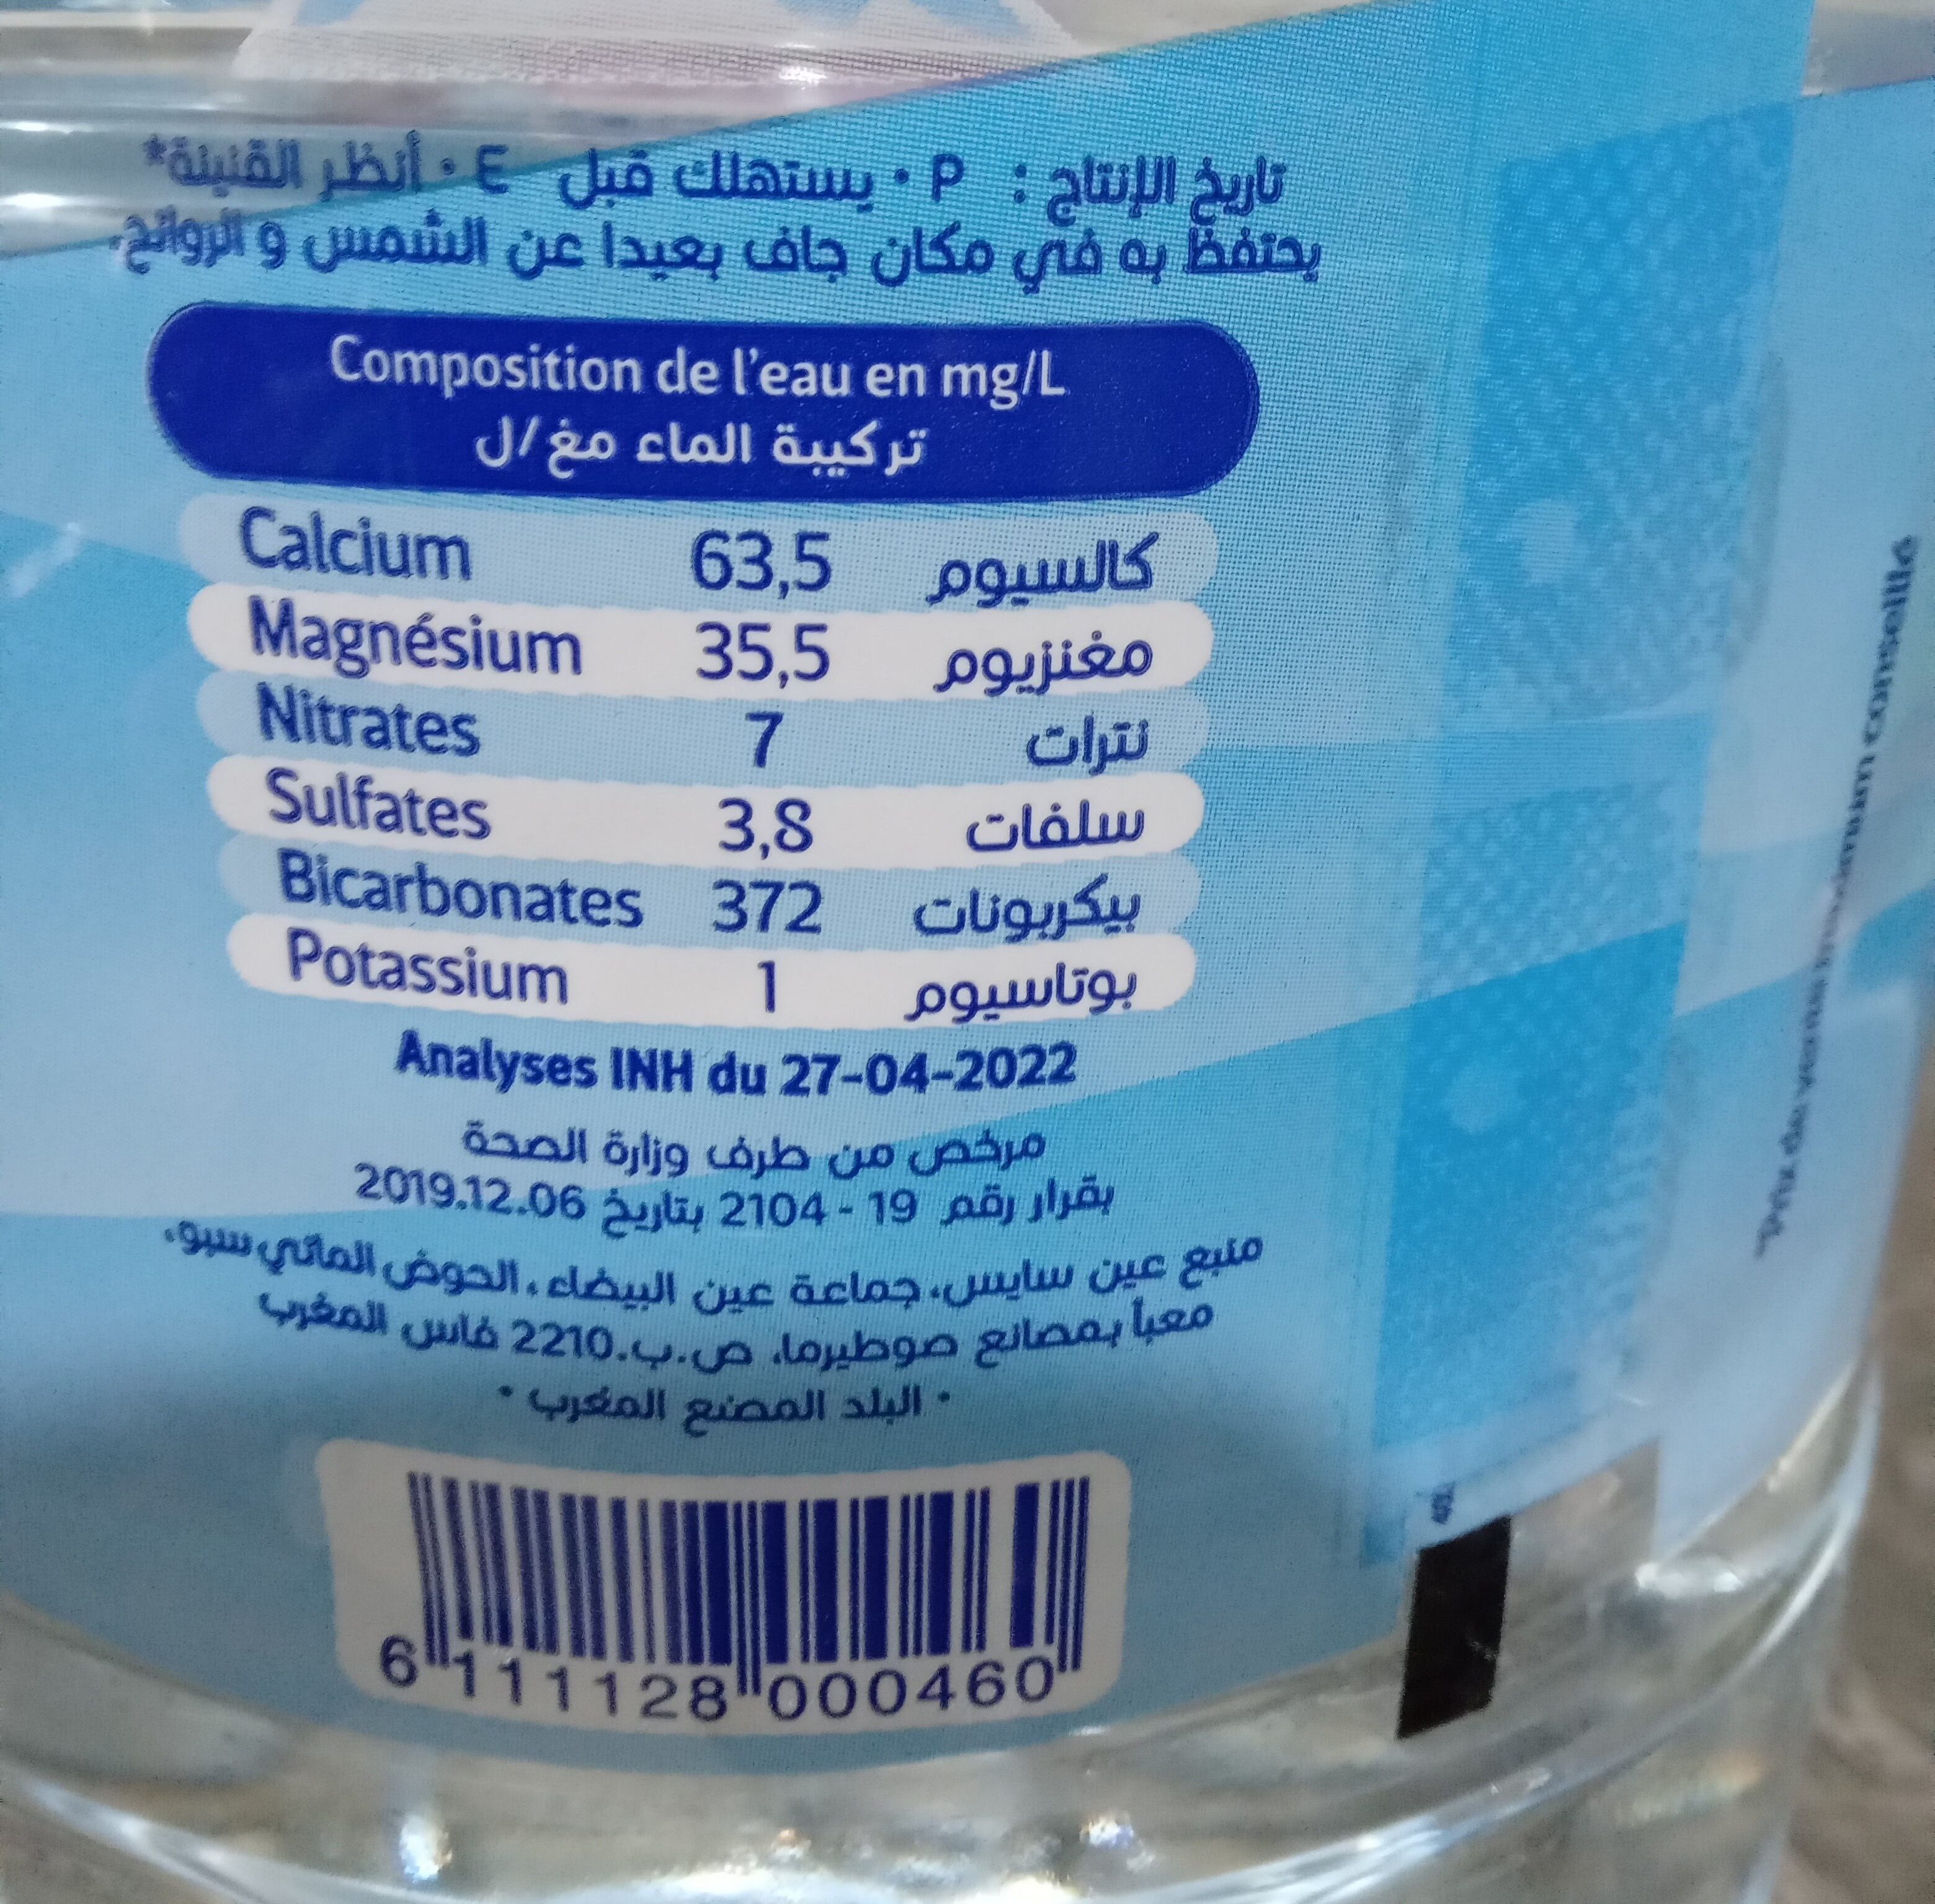
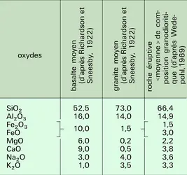
III. Disciplines des Sciences de la Terre
Géochimie : C’est l’étude de la composition chimique des roches.
Cette discipline s’intéresse à la chimie des constituants des roches (magmatiques, métamorphiques, sédimentaires), mais aussi à celle des eaux (hydrochimie), et de l’atmosphère.
Teneur en éléments chimiques (mg/l) d’une eau embouteillée
Teneurs en éléments chimiques (%) de quelques roches magmatiques

Slide 20
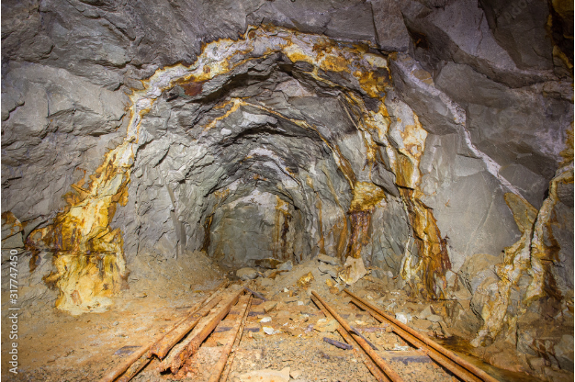
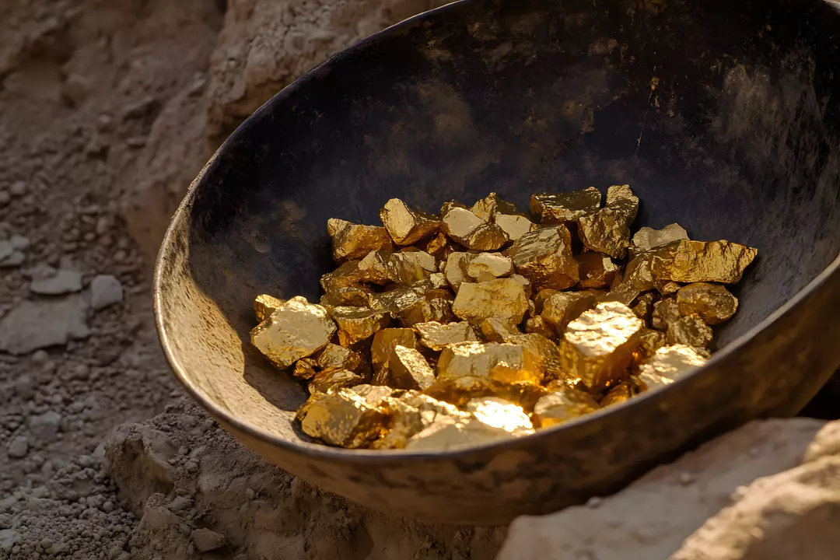
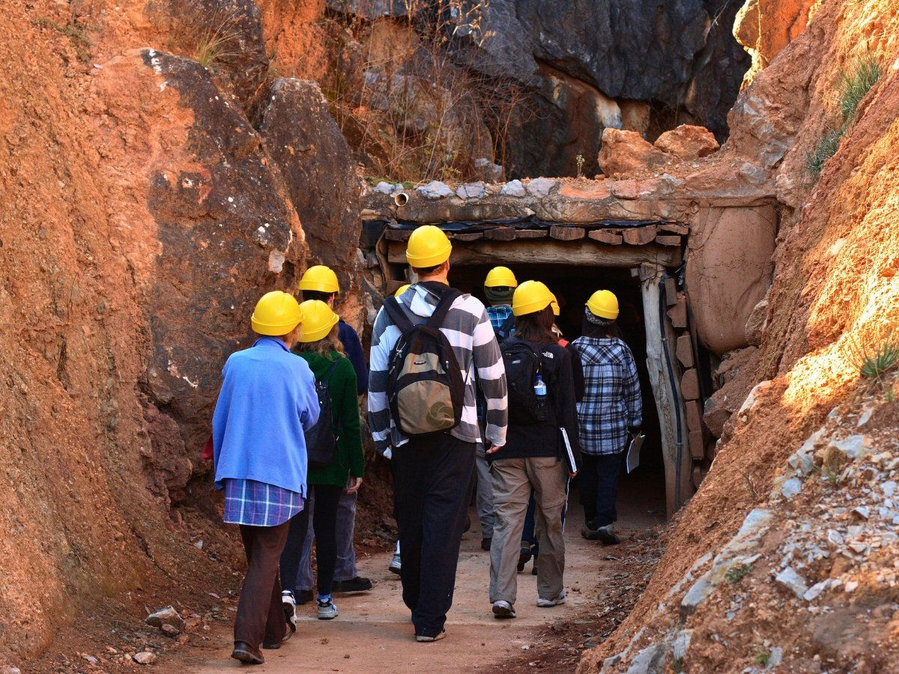
III. Disciplines des Sciences de la Terre
Métallogénie : étudie les mécanismes de formation des gisements métallifères (métaux) et se propose de définir des outils méthodologiques et des guides de prospection utilisables par les explorateurs et prospecteurs miniers.
Elle se base sur la géochimie et la minéralogie.

Slide 21
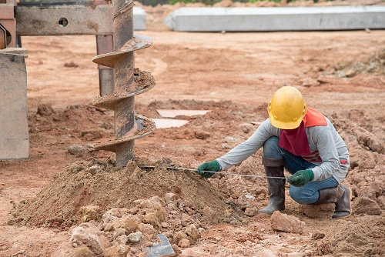
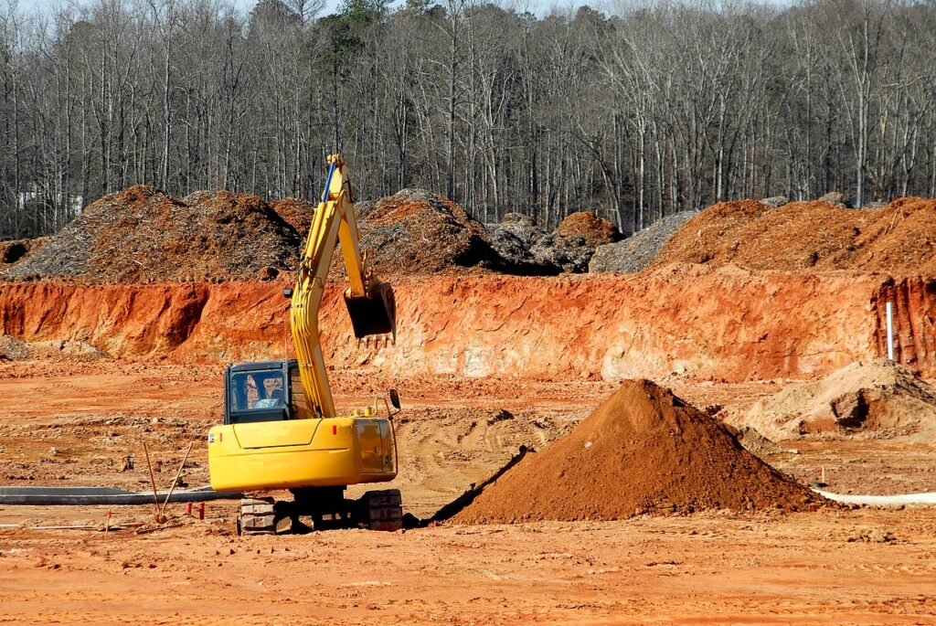

III. Disciplines des Sciences de la Terre
Géotechnique : (Géologie appliquée au Génie Civil) étudie le comportement des sols et des roches pour comprendre et maîtriser l'interaction entre un ouvrage (bâtiment, infrastructure) et le terrain sur lequel il est construit.

Slide 22
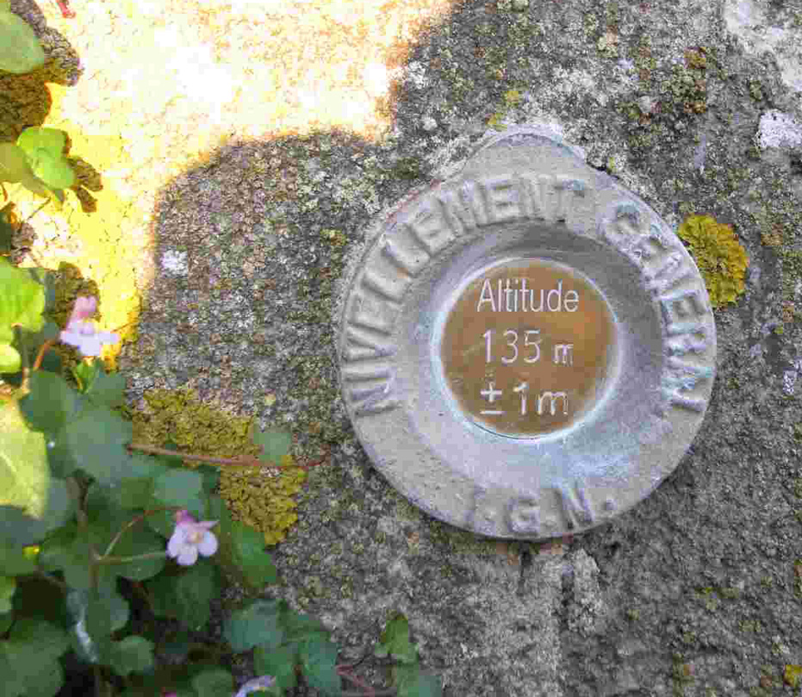
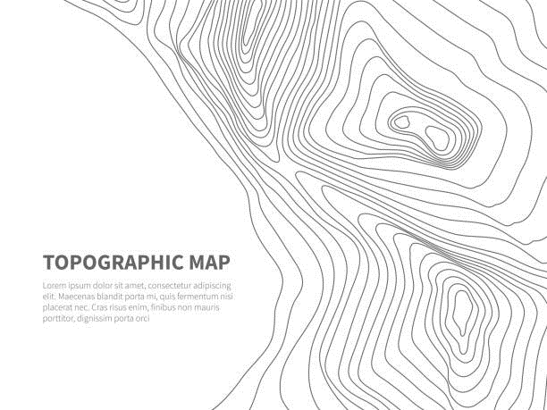
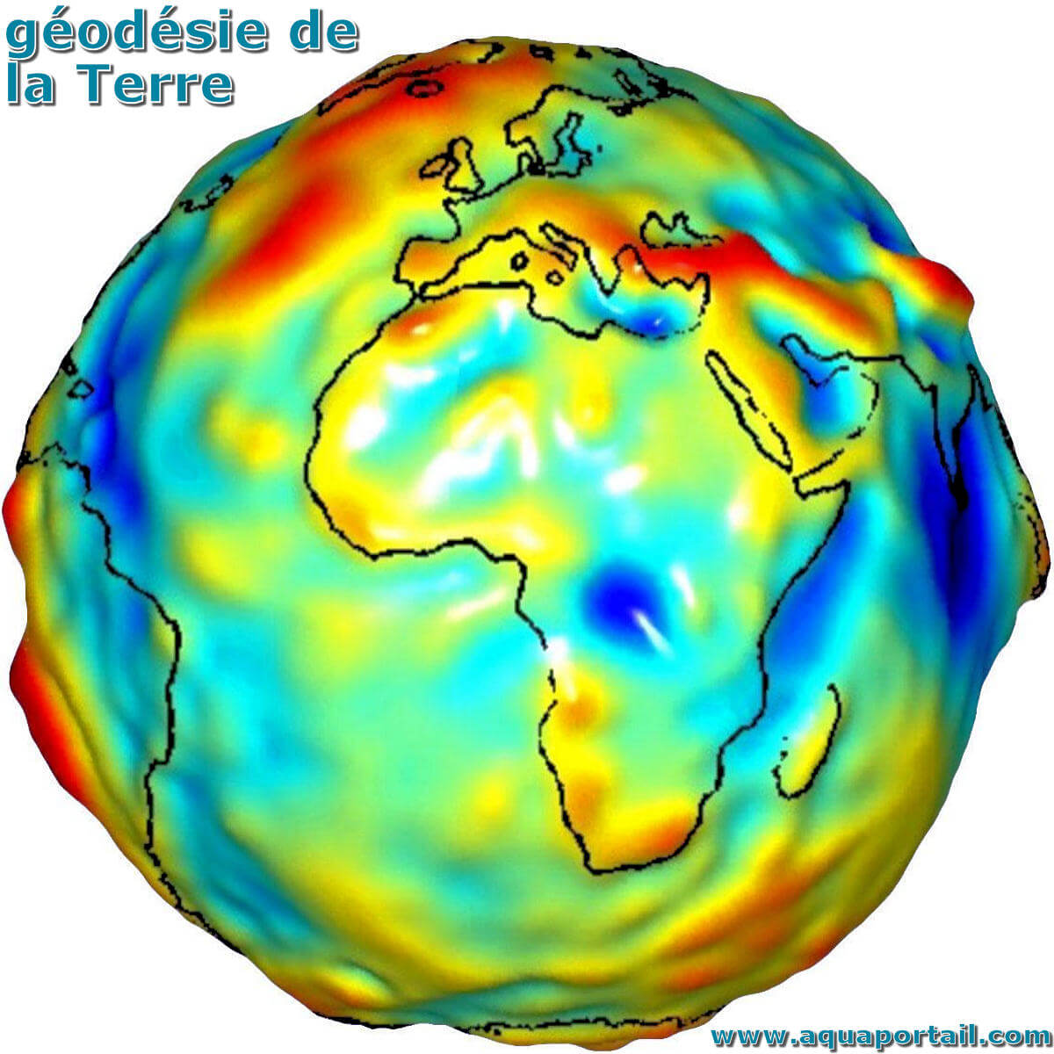
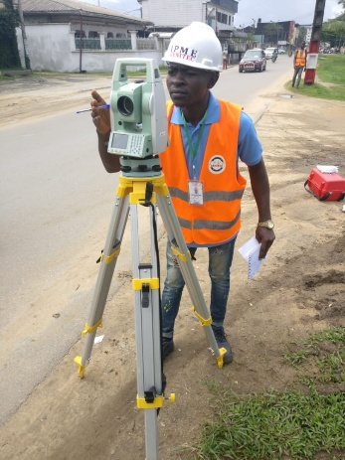
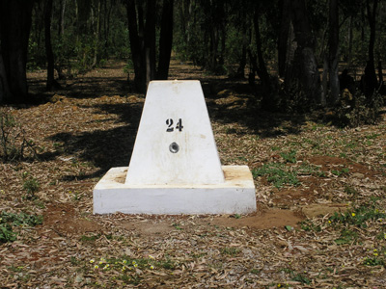
III. Disciplines des Sciences de la Terre
Géodésie : est la science qui étudie la forme, les dimensions et le champ de pesanteur de la Terre, ainsi que ses variations.
Son objectif est d'établir des repères et des systèmes de référence Terrestres précis pour se localiser, cartographier et surveiller les déformations du globe.

Slide 23
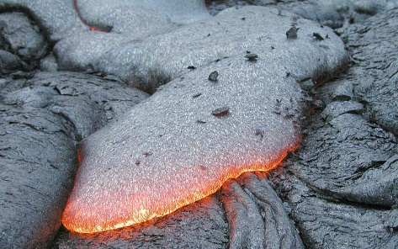



IV. Pétrographie et classification des roches
Les roches sont classées en trois familles :
les roches magmatiques ou ignées,
les roches sédimentaires
les roches métamorphiques.

Slide 24

IV. Pétrographie et classification des roches
IV.1. Roches magmatiques
Elles sont formées par le refroidissement et la solidification du magma en profondeur (roches plutoniques : granite) ou en surface (roches volcaniques : basalte).
Entre ces deux groupes principaux, existent des roches intermédiaires entre plutoniques et volcaniques appelées roches filoniennes (filons ou dykes)

Slide 25


IV. Pétrographie et classification des roches
IV.2. Roches sédimentaires
Elles sont formées à partir des roches existantes sont altérées et érodées (grains de sable, boue, débris), qui sont ensuite transportés, déposés (sédiments meubles) et consolidées par diagenèse (roche indurée).
Elles se déposent sous forme de couches superposées et renferment généralement des fossiles.
5
Diagenèse

Slide 26


IV. Pétrographie et classification des roches
IV.3. Roches métamorphiques
Elles se forment lorsque des roches préexistantes ignées, sédimentaires ou même métamorphiques sont transformées en profondeur de la Terre sous l'effet de la pression et la température, sans qu'elles ne fondent complètement.
On trouve 2 types de métamorphismes :
Pression
Encaissant
Auréole métamorphique
Métamorphisme régional
Métamorphisme de contact

Slide 27

IV. Pétrographie et classification des roches
IV.4. Cycle des roches
Le cycle des roches est un processus géologique continu où les roches se transforment d'un type à l'autre (ignées, sédimentaires, métamorphiques) par des processus naturels tels que l'altération, l'érosion, la fusion, la sédimentation, et les changements de température et de pression.
Sur des millions d'années, ces roches sont recyclées et changent, formant un cycle dynamique qui façonne la surface de la Terre.

Slide 28
IV. Débouchés de la géologie
Enseignent de sciences de la vie et de la Terre dans le secondaire
Chercheur ou Enseignent chercheur (Université);
Géologue consultant en exploration et production minière;
Cartographie géologique ;
Hydrogéologue d’administration et d’agence de l’eau.
Hydrogéologue de bureau d’études
Hydrologue
Société de forages ;
Géologie minière (exploration, exploitation)
Géologie de l’environnement (stockage des déchets, réhabilitation de sites)
Aménagement du territoire
Energies renouvelables
Prospection géophysique (eau et mines)
Conservateur de musée
Usine de ciments
Chef de carrière
Géotechnicien d’entreprise de bâtiment et travaux publics (BTP).

Slide 29
VI. Employeurs potentiels
Etablissement publics et privés d’enseignement ;
Services de l’Etat et des collectivités territoriales (hydrogéologie et environnement) ;
Instituts et laboratoires d’essai et de recherche ;
Sociétés minières ;
Ministère de l’Energie et des mines ;
Ministère de l’équipement ;
Bureaux d’études ;
Entreprise de l’exploration minière ou de l’exploitation des géo-matériaux (marbre, sable, argile, ….. )

Slide 30

Merci !

